Slide 1






Persona
EXEMPLO

Slide 2
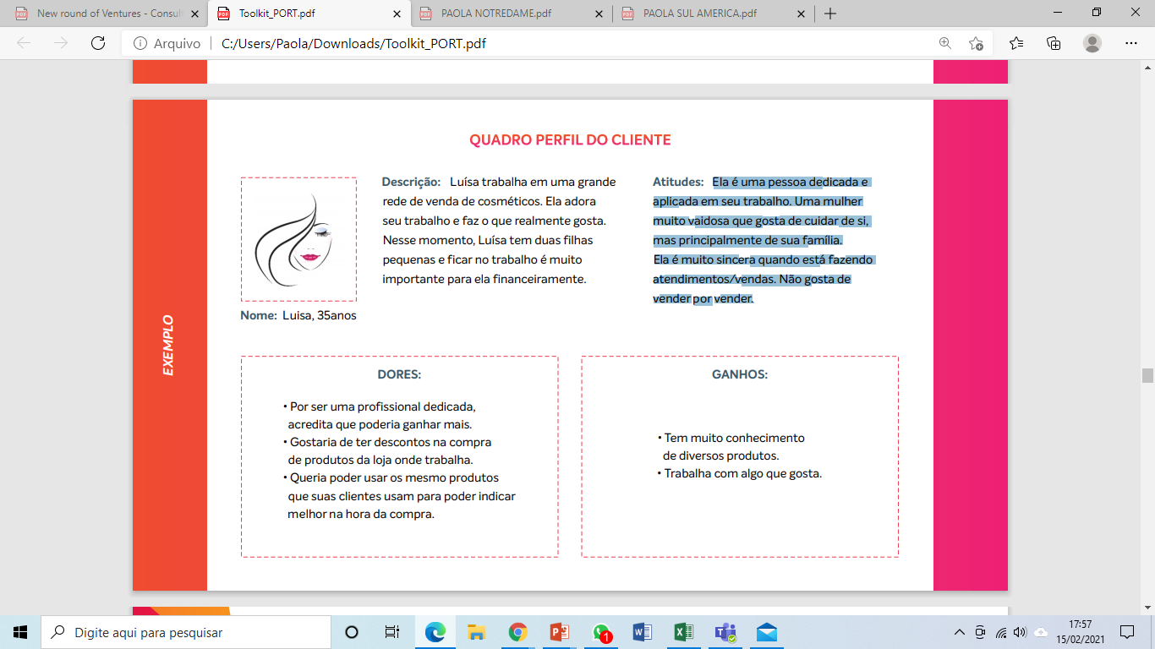


Time:
Persona
Descrição: Luísa trabalha em um grande banco onde fez carreira nos últimos 10 anos. Engenheira de formação. Casada. Dois filhos. Responsável pelo sustento da família. Mora longe do trabalho. Marido é professor de história na universidade. No final de semana, sempre que pode, vai para a casa de praia da irmã onde adora surfar.
A noite, quando pode, fica no Instagram.
Atitudes: Dedicada e aplicada em seu trabalho. Responsável. Disciplinada em tudo que faz seja no trabalho ou em casa. Se sente culpada pelo excesso de trabalho e nem sempre conseguir dar toda atenção aos filhos. Uma mulher muito vaidosa que gosta de cuidar de si e sair com o marido.
Nome:
Luisa, 35 anos
DORES
GANHOS
Ansiedade por esperar a entrega cada vez que compra de sua revendedora ou por internet
Não consegue encontrar a maquiagem certa para sua cor de pele
Os produtos que adoraria comprar são caros
Facilidade de aplicação
Conveniência para adquirir
Preço mais baixo
Padronização de cores e nomes

